Slide 1
第2节 定义与命题

Slide 2
新知讲解
正确的命题称为真命题,不正确的命题称为假命题.
下列命题中，哪些正确？哪些不正确？
(1)三角形的两边之和大于第三边；
(2)三角形的三个内角的和等于180°；
(3)两点确定一条直线；
(4)对于任何实数 x, x² ＜0.
✔
✔
✔
✖

Slide 3
新知讲解
怎样判定一个命题是真命题还是假命题？
要判定一个命题是真命题，常常通过推理的方式，即根据已知事实来推断未知事实；也有一些命题是人们经过长期实践，公认为正确的.
例如，上述四个命题中，命题（1）（2）通过推理可以判定是正确的，所以是真命题；命题（3）则是人们经过长期实践后，公认为正确的命题，也是真命题.
因为对于任何实数x，都有x²≥0，所以命题（4）是不正确的，是一个假命题.

Slide 4
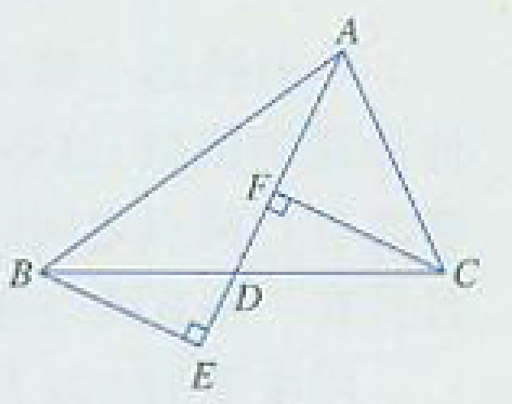
新知讲解
例2 判断下列命题的真假，并说明理由.
（1）三角形一条边的两个顶点到这条边上的中线所在直线的距离相等.

Slide 5
新知讲解
（2）一组对边平行，另一组对边相等的四边形是平行四边形。

Slide 6
新知讲解
（3） =a (a为实数）.

Slide 7
新知讲解
【做一做】
判断下列命题的真假，并说明理由.
（1）如图，已知∠α和∠β，则∠α>∠β.
（2）两点之间线段最短
（3）如图，若a⊥b，c⊥b，则a//c.
（4）会飞的动物是鸟。

Slide 8
新知讲解
用推理的方法判断为正确的命题叫做定理.
定理也可以作为判断其他命题真假的依据.例如，前面我们已经学过的“对顶角相等”,“三角形任何两边的和大于第三边”,
“两条直线被第三条直线所截，如果内错角相等，那么这两条直线平行”等都是定理。

Slide 9
课堂练习
1．下列给出的四个命题中，是真命题的是( )
A．如果|a|＝3，那么a＝3
B．如果x²＝4，那么x＝2
C．如果(a－1)(a＋2)＝0，那么a－1＝0或a＋2＝0
D．如果(a－1)²＋(b＋2)²＝0，那么a＝1或b＝－2

Slide 10
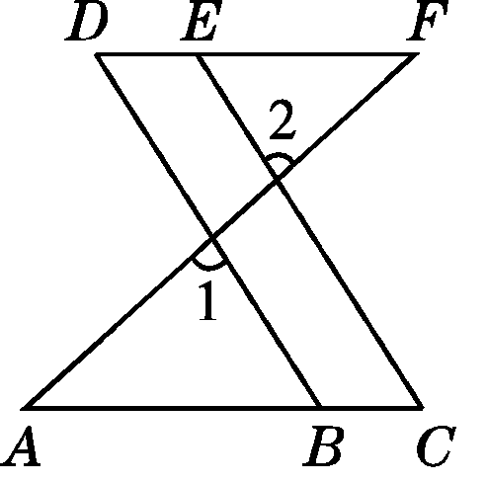
课堂练习
2．如图：①∠1＝∠2；②∠C＝∠D；③∠A＝∠F.从以上三个条件中选出两个作为已知条件，另一个作为结论所组成的命题中，正确命题的个数为( )
A．0 B．1
C．2 D．3

Slide 11
课堂练习
3．对于命题“如果∠1＋∠2＝90°，那么∠1≠∠2”，能说明它是假命题的反例是( )
A．∠1＝50°，∠2＝40°
B．∠1＝50°，∠2＝50°
C．∠1＝∠2＝45°
D．∠1＝40°，∠2＝40°

Slide 12
拓展提高
4．判断下列命题的真假：
(1)如果|a|＝|b|，那么a³＝b³；
解：当a＝2，b＝－2时，|a|＝|b|，但a³＝8，b³＝－8，它们不相等，故是假命题．
(2)如果AC＝BC，那么点C是线段AB的中点；
解：当点C不在线段AB上时，点C不是线段AB的中点，故是假命题．

Slide 13
中考链接
5. 下列命题中，假命题是（ ）
A．矩形的对角线相等
B．矩形对角线交点到四个顶点的距离相等
C．矩形的对角线互相平分
D．矩形对角线交点到四条边的距离相等

Slide 14
中考链接
6. 下列四个命题：
①两直线平行，内错角相等；②对顶角相等；③等腰三角形的两个底角相等；④菱形的对角线互相垂直
其中逆命题是真命题的是（ ）
A．①②③④ B．①③④ C．①③ D．①

